Slide 1

< 기초 통계 스터디 발표 > 3팀 | 신창민, 권정민, 조형권 2021.04.05
Notes:
RGB

Slide 2
CONTENTS
발표 주제 1 | 가설 설정
발표 주제 2 | 두 평균의 비교
발표 주제 3 | 상관분석
발표 주제 4 | 회귀분석
발표 주제 5 | 로지스틱 회귀

Slide 3
발표 주제 1 | 가설 설정

Slide 4
가설 설정 | 두 평균의 비교 | 상관 분석 | 회귀 분석 | 로지스틱 회귀 분석 | 참고자료
모집단과 표본설정
모집단 : 특성을 알고자 하는, 연구의 대상이 되는 모든 개체들의 전체 집합
모수 : 모집단의 특성을 나타내는 값
표본 : 연구를 위해서 모집단에서 추출된 일부 값
통계량 : 표본의 특성을 나타내는 결과치
- 1 -

Slide 5
가설 설정 | 두 평균의 비교 | 상관 분석 | 회귀 분석 | 로지스틱 회귀 분석 | 참고자료
가설의 설정
어떤 사실이나 현상에 대한 법칙이나 결과를 얻어내기 위해 연구모델을 설계하는 과정 중 하나
검정하고자 하는 모수에 대하여 귀무가설과 대립가설로 설정한다.
- 2 -

Slide 6
가설 설정 | 두 평균의 비교 | 상관 분석 | 회귀 분석 | 로지스틱 회귀 분석 | 참고자료
가설검정
모집단의 특성에 대한 통계적 가설을 모집단으로부터 추출한 표본을 사용하여 검토하는 통계적 추론
통계적 유의성을 검정하는 것
- 3 -

Slide 7
가설 설정 | 두 평균의 비교 | 상관 분석 | 회귀 분석 | 로지스틱 회귀 분석 | 참고자료
가설검정의 절차
통계적 가설 검정 절차는 5가지의 절차를 거칩니다.
1. 유의수준의 결정, 귀무가설과 대립가설 설정
2. 검정통계량 설정
3. 기각역의 설정
4. 검정통계량 계산
5. 통계적인 의사결정
- 4 -

Slide 8
가설 설정 | 두 평균의 비교 | 상관 분석 | 회귀 분석 | 로지스틱 회귀 분석 | 참고자료
가설검정
가설검정에 대한 예
어느 과자제품의 용량표기에 200g이라 표기되어 있는데 질소 없이 순수하게 200g인가?
새로 개발한 전자제품이 과거의 같은 라인의 제품보다 전성비가 좋은 것이 사실인가?
가설에 대한 답을 주는 것이 가설검정이다.
표본을 통해 모집단 모수에 대한 두 가지 가설을 놓고 통계적 의사결정
- 5 -

Slide 9
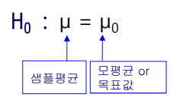
가설 설정 | 두 평균의 비교 | 상관 분석 | 회귀 분석 | 로지스틱 회귀 분석 | 참고자료
귀무가설
모집단과 Sample의 평균은 같다.
비교하는 값과 차이가 없다는 것을 기본개념으로 하는 가설.
- 6 -

Slide 10
가설 설정 | 두 평균의 비교 | 상관 분석 | 회귀 분석 | 로지스틱 회귀 분석 | 참고자료
대립가설
모집단과 Sample의 평균은 다르다.
뚜렷한 증거가 있을 때 주장하고자 하는 가설로 차이가 있다는 것이 기본개념.
양측 가설과 단측 가설로 나눌 수 있다.
- 7 -

Slide 11
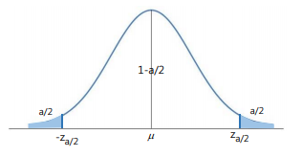

가설 설정 | 두 평균의 비교 | 상관 분석 | 회귀 분석 | 로지스틱 회귀 분석 | 참고자료
양측가설과 검정
모수 값이, 귀무가설에서 지정한 값보다 크거나 작을 수 있는 가설
- 8 -

Slide 12
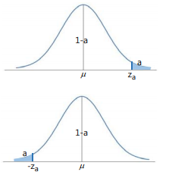
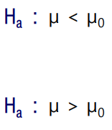
가설 설정 | 두 평균의 비교 | 상관 분석 | 회귀 분석 | 로지스틱 회귀 분석 | 참고자료
단측가설과 검정
이전 데이터와 비교해 달라진 점
모수값이, 귀무가설에서 지정한 값보다 크다 혹은 작다 처럼 한쪽 방향으로만 진술되는 가설
- 9 -

Slide 13
가설 설정 | 두 평균의 비교 | 상관 분석 | 회귀 분석 | 로지스틱 회귀 분석 | 참고자료
단측검정
주제 : 카페에서 파는 커피용량이 200ml보다 적다.
귀무가설 : 커피의 용량은 200ml
대립가설 : 커피의 용량은 200ml보다 적다.
- 10 -

Slide 14
가설 설정 | 두 평균의 비교 | 상관 분석 | 회귀 분석 | 로지스틱 회귀 분석 | 참고자료
오류
제 1종의 오류 : 귀무가설이 옳은데도 기각하게 되는 오류.
제 2종의 오류 : 귀무가설이 옳지 않은데도 채택하는 오류.
제 1종 오류 확률의 최대 허용치를 미리 특정 값으로 지정해 놓고 제 2종 오류의 확률을 가장 작게 하는 검정 방법이 일반적.
- 11 -

Slide 15
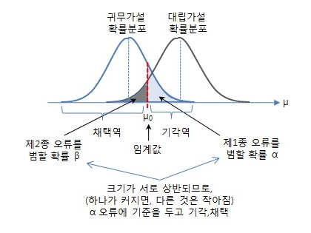


가설 설정 | 두 평균의 비교 | 상관 분석 | 회귀 분석 | 로지스틱 회귀 분석 | 참고자료
검정통계량과 기각역
검정통계량 : 관찰된 표본으로부터 구하는 통계량으로 분포가 가설에서 주어지는 모수에 의존한다. 가설의 진위를 판단하는 수단
기각역 : 검정통계량의 분포에서 유의수준 a의 크기에 해당하는 영역으로 계산된 검정통계량의 유의성을 판정하는 기준이 된다.
검정통계량 수식
- 12 -

Slide 16
가설 설정 | 두 평균의 비교 | 상관 분석 | 회귀 분석 | 로지스틱 회귀 분석 | 참고자료
유의수준(α) 결정
유의수준 : 표본평균이 모평균과 같은데, 표본평균이 모평균과 다르다 라고 선택하는 오류를 범할 허용한계
0.01 → 의료 계통
0.05 → 논문
0.10 → 사회과학 등
신뢰도 : 검정하려는 귀무가설이 참인 경우, 이를 옳다고 판단하는 확률
- 13 -

Slide 17
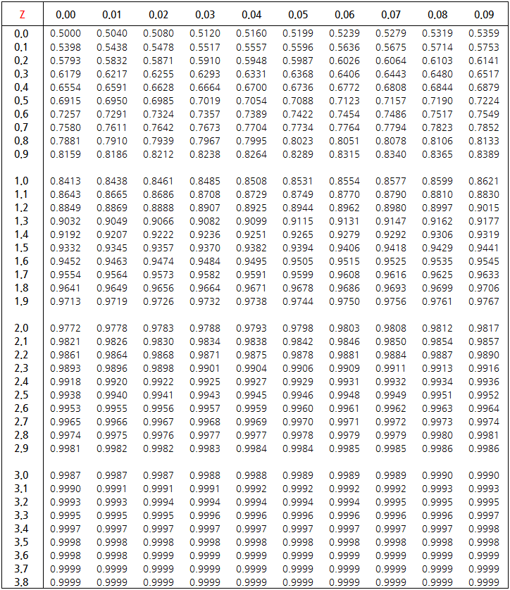
가설 설정 | 두 평균의 비교 | 상관 분석 | 회귀 분석 | 로지스틱 회귀 분석 | 참고자료
유의확률
유의확률(p-Value) : 귀무가설이 맞다고 가정할때 얻은 결과보다 극단적인 결과가 실제로 관측될 확률
아래 수식을 통해 나온값을
정규 분포도에 대입을하고
1 - 대입한값 = p-value가 된다.
정규 분포도
- 14 -

Slide 18
발표 주제 2 | 두 평균의 비교

Slide 19
가설 설정 | 두 평균의 비교 | 상관 분석 | 회귀 분석 | 로지스틱 회귀 분석 | 참고자료
『두 평균의 비교』를 들어가기 전… (통계학적 검정법 일람)
□ 검정의 종류
▷ ‘표본집단의 크기’와 ‘모집단의 분산 값’에 따른 검정
∙ z-검정 (단일표본 / 2개 독립표본)
∙ t-검정 (단일표본 / 독립표본 / 대응표본)
▷ ‘모집단의 분산 값’에 따른 검정
∙ 카이-제곱 검정 (단일모집단)
∙ F-검정 (2개 독립모집단)
☞회귀분석
- 15 -

Slide 20
가설 설정 | 두 평균의 비교 | 상관 분석 | 회귀 분석 | 로지스틱 회귀 분석 | 참고자료
『두 평균의 비교』를 들어가기 전… (통계학적 검정법 일람)
□ 비모수검정
▷ 순위검정: Mann-Whitney 검정
▷ 순위검정: Wilcoxon의 T-검정
▷ Kruskal-Wallis의 H-검정
▷ Freidman의 반복측정검정
- 16 -

Slide 21
가설 설정 | 두 평균의 비교 | 상관 분석 | 회귀 분석 | 로지스틱 회귀 분석 | 참고자료
『두 평균의 비교』를 들어가기 전… (통계학적 검정법 일람)
□ 사후검정 및 다중비교
▷ 분산분석: Tukey의 HSD 검정
▷ 카이제곱: 중앙값 검정
▷ Bonferroni의 교정
▷ Scheffe의 방법
▷ 어디서든 효과 (look-elsewhere effect)
- 17 -

Slide 22
가설 설정 | 두 평균의 비교 | 상관 분석 | 회귀 분석 | 로지스틱 회귀 분석 | 참고자료
『두 평균의 비교』를 들어가기 전… (통계학적 검정법 일람)
□ T분포에 의한 검정 (표본 평균차이 검정 방법)
예
아니요
변수
검정력 강함
검정력 약함
분산의 동질성 (등분산)
비모수
검정
아니요
자료
변환
예
한 표본 평균 검정
Student T검정
두 표본 평균 검정
독립표본 T검정
두 표본 평균 검정
Mann-Whitney U검정
대응표본 T검정
Wilcoxon Paired-sample 검정
다표본 평균 검정
일원분산분석
(One-way Anova)
다중비교
다표본 평균 검정
Kruskal-Wallis 검정
Tukey-Type 다중비교
이원분산분석
(Two-way Anova)
Friendman의 검정
- 18 -

Slide 23
가설 설정 | 두 평균의 비교 | 상관 분석 | 회귀 분석 | 로지스틱 회귀 분석 | 참고자료
T 검정과 T분포
○ T검정의 정의
- T검정 (또는 Student T검정)은 모집단의 분산이나 표준편차를 알지 못할 때,
모집단에서 얻은 표본으로부터 추정된 분산이나 추정된 표준편차를 가지고
T분포에 의거 하여 검정하는 방법
○ 『T분포』란(1/2)?
- 자유도에 따라 형태가 달라지는 가족분포(family distribution)이며
평균이 0이고 좌우대칭의 분포인 정규분포이고 표준편차가 1보다 큰 분포
- 19 -

Slide 24
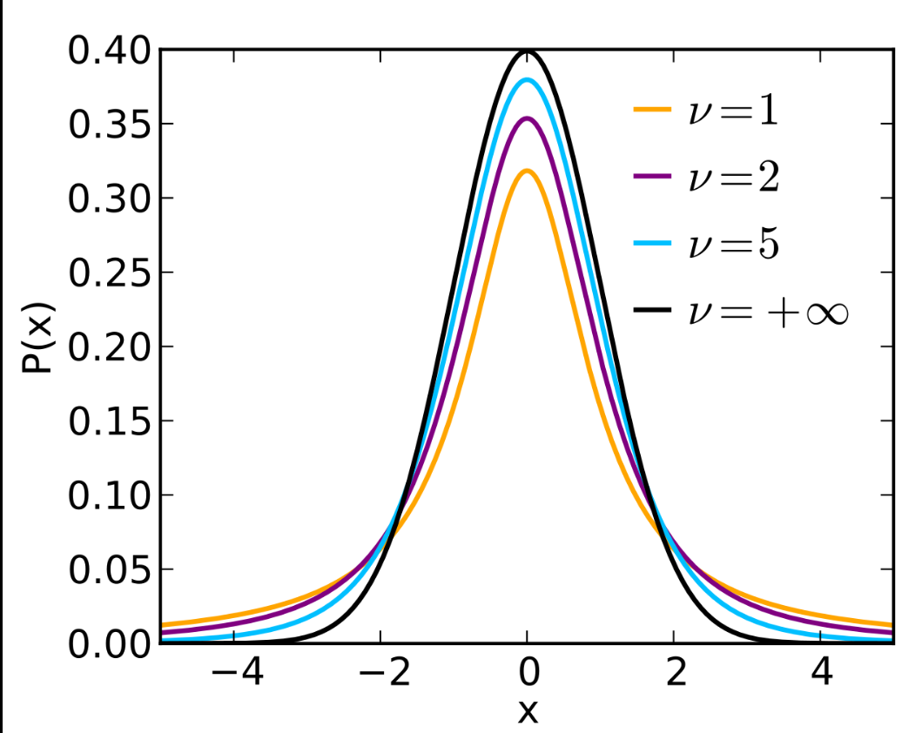
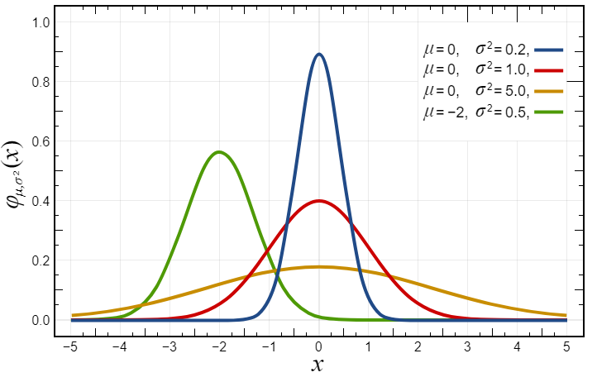
가설 설정 | 두 평균의 비교 | 상관 분석 | 회귀 분석 | 로지스틱 회귀 분석 | 참고자료
T 검정과 T분포
○ 『T분포』란(2/2)?
- 자유도에 따른 T분포의 형태는 자유도의 값이 커질수록 즉 ∞에 가까우면
T분포는 표준정규분포 즉 Z분포에 가까워지게 됨
◀ 검정색 그래프가
표준정규분포
◀ 빨간색 그래프가
표준정규분포
< T분포 확률밀도함수 >
< 정규분포 확률밀도함수 >
- 20 -

Slide 25
가설 설정 | 두 평균의 비교 | 상관 분석 | 회귀 분석 | 로지스틱 회귀 분석 | 참고자료
가설의 설정
○ 가설검정과 p-Value
- R코드소스실행을 통해 도출된 p-Value를 이용해서 가설검정을 할 시,
p-Value값과 유의수준(α; 0.1/0.05/0.01)값의 비교를 통해 검정 가능
○ p-Value값에 따른 귀무가설 또는 대립가설 채택
▶ 도출된 p-Value값 〈 유의수준(α)값 ☞ 귀무가설 기각, 대립가설 채택
▷ 도출된 p-Value값 〉 유의수준(α)값 ☞ 귀무가설 유지, 대립가설 기각
- 21 -

Slide 26
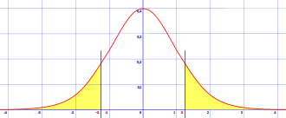
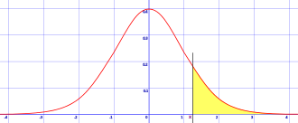
가설 설정 | 두 평균의 비교 | 상관 분석 | 회귀 분석 | 로지스틱 회귀 분석 | 참고자료
가설검정
○ 대략적 이해를 위한 그래프 상의 적용
▶ p-Value 〈 α(=0.05) ☞ 노란 영역 내에 p-Value 영역 존재
▷ p-Value 〉 α(=0.05) ☞ 노란 영역 + 흰색 영역 내에 p-Value 영역 존재
R실행으로 도출된 p-Value값에 의거하여
P-Value가 존재한다고 볼 수 있는 영역:
노란색 영역 (▶의 경우)
☞ 귀무가설 기각
대립가설 채택
R실행으로 도출된 p-Value값에 의거하여
P-Value가 존재한다고 볼 수 있는 영역:
흰색 영역 (▷의 경우)
☞ 귀무가설 유지
대립가설 기각
R실행으로 도출된 p-Value값에 의거하여
P-Value가 존재한다고 볼 수 있는 영역:
노란색 영역 (▶의 경우)
☞ 귀무가설 기각
대립가설 채택
R실행으로 도출된 p-Value값에 의거하여
P-Value가 존재한다고 볼 수 있는 영역:
흰색 영역 (▷의 경우)
☞ 귀무가설 유지
대립가설 기각
α/2
α/2
α
< 양측검정의 경우 >
< 우측 단측검정의 경우 >
- 22 -

Slide 27
가설 설정 | 두 평균의 비교 | 상관 분석 | 회귀 분석 | 로지스틱 회귀 분석 | 참고자료
단일표본 T검정 (One-sample T-test)
○ 『단일표본 T검정』의 정의
- 모집단의 분산을 알지 못할 때, 「모집단에서 추출된 표본의 평균」 과
「연구자가 이론적, 경험적 배경으로 설정한 수」 를 비교 검정하는 방법
- 23 -

Slide 28
가설 설정 | 두 평균의 비교 | 상관 분석 | 회귀 분석 | 로지스틱 회귀 분석 | 참고자료
단일표본 T검정 (One-sample T-test)
○ 『단일표본 T검정』의 예
표본을 통한 고혈압환자군의 평균적 수축기혈압 예측
1. 고혈압환자들의 수축기혈압(SBP)은 평균적으로 150mmHg로 알려져 있음 2. 고혈압환자들로 구성된 하나의 모집단이 있음 3. 이 모집단으로부터 표본을 추출하여, 단일표본 T검정 실시 4. 이 모집단의 평균적 수축기혈압도 동일하게 150mmHg일지 어떨지 해석
- 24 -

Slide 29
가설 설정 | 두 평균의 비교 | 상관 분석 | 회귀 분석 | 로지스틱 회귀 분석 | 참고자료
단일표본 T검정 (One-sample T-test)
○ 『단일표본 T검정』의 예
귀무가설/대립가설 설정 ▷ 귀무가설: 모집단 평균 수축기 혈압도 동일하게 150mmHg이다. ▶ 대립가설: 모집단 평균 수축기 혈압은 동일한 150mmHg이 아니다.
R프로그램 구현 (파일 “1. 단일표본 T검정.R” 실행)
[결과] 도출된 p-Value값이 0.0007로, 유의수준값 0.05보다 작게 나옴 [해석] 유의수준 0.05(신뢰도 95%)에서, 모집단의 평균 SBP는 150mmHg가 아니라고 할 수 있다. (▶ 귀무가설 기각, 대립가설 채택)
- 25 -

Slide 30
가설 설정 | 두 평균의 비교 | 상관 분석 | 회귀 분석 | 로지스틱 회귀 분석 | 참고자료
독립표본 T검정 (Two-independent-samples T-test)
○ 독립표본 T검정의 정의
- 각기 다른 두 모집단의 속성인 평균을 비교하기 위하여
두 모집단으로부터 표본들을 각각 독립적으로 추출한 후,
각 표본의 평균들을 비교해서 모집단의 유사성을 검정하는 방법.
(독립표본 Z검정과 유사한 방법으로 보이지만, 독립표본 T검정은
두 모집단의 분산을 알지 못한 상태에서 표본의 평균을 가지고
두 모집단을 비교하기에 표준오차의 계산이 상이함)
- 26 -

Slide 31
가설 설정 | 두 평균의 비교 | 상관 분석 | 회귀 분석 | 로지스틱 회귀 분석 | 참고자료
독립표본 T검정 (Two-independent-samples T-test)
○ 『독립표본 T검정』의 예
각기 다른 치료를 받은 두 그룹 간의 수축기혈압 유사성 유무
1. A라는 치료를 받은 그룹 G1 30명이 있음 2. B라는 치료를 받은 그룹 G2 30명이 있음 3. A, B 각각을 모집단으로 하는 두 독립표본을 추출하여, 독립표본 T검정 실시 3. A, B 두 모집단 간에 수축기혈압(SBP)이 서로 다를지 같을지 해석
- 27 -

Slide 32
가설 설정 | 두 평균의 비교 | 상관 분석 | 회귀 분석 | 로지스틱 회귀 분석 | 참고자료
단일표본 T검정 (One-sample T-test)
○ 『독립표본 T검정』의 예
귀무가설/대립가설 설정 ▷ 귀무가설: 두 그룹 G1, G2 간에 수축기혈압(SBP)이 다르지 않다. ▶ 대립가설: 두 그룹 G1, G2 간에 수축기혈압(SBP)이 다르다.
R프로그램 구현 (파일 “2. 독립표본 T검정.R” 실행)
[결과] 도출된 p-Value값이 0.7391로, 유의수준값 0.05보다 크게 나옴. [해석] 유의수준 0.05(신뢰도 95%)에서, 두 집단 G1, G2의 평균은 다르다고 할 수 없다. (▷ 귀무가설 유지, 대립가설 기각)
- 28 -

Slide 33
가설 설정 | 두 평균의 비교 | 상관 분석 | 회귀 분석 | 로지스틱 회귀 분석 | 참고자료
대응표본 T검정 (Two-matched-pair-samples T-test)
○ 대응표본 T검정의 정의
- 알지 못하는 각기 다른 두 모집단의 속성인 평균을 비교하기 위하여
두 모집단으로부터 표본들을 추출하여 표본의 평균들을 비교함으로써
모집단의 평균을 비교하는 통계적 방법.
(이때, 두 모집단에서 추출된 표본들은 서로 대응적 또는 종속적인 것이어야 함)
- 29 -

Slide 34
가설 설정 | 두 평균의 비교 | 상관 분석 | 회귀 분석 | 로지스틱 회귀 분석 | 참고자료
대응표본 T검정 (Two-matched-pair-samples T-test)
○ 『대응표본 T검정』의 예
방사선치료 받기 전/받은 후의 몸무게 차이
1. 한 대상자 그룹의 몸무게를 측정함 2. 그 대상자 그룹에게 방사선 치료를 받게 함 3. 그후, 동일 대상자 그룹의 몸무게를 다시 측정한 후, 대응표본 T검정 실시 4. 대상자 그룹의 몸무게가 방사선치료 받기 전과 받은 후 차이가 있는지 해석
- 30 -

Slide 35
가설 설정 | 두 평균의 비교 | 상관 분석 | 회귀 분석 | 로지스틱 회귀 분석 | 참고자료
단일표본 T검정 (One-sample T-test)
○ 『대응표본 T검정』의 예
귀무가설/대립가설 설정 ▷ 귀무가설: 방사선치료를 받은 후에 받기 전의 몸무게와 차이는 없다. ▶ 대립가설: 방사선치료를 받은 후에 받기 전의 몸무게와 차이가 있다.
R프로그램 구현 (파일 “3. 대응표본 T검정.R” 실행)
[결과] 도출된 p-Value값이 0.0005로, 유의수준값 0.05보다 작게 나옴. [해석] 유의수준 0.05(신뢰도 95%)에서, 받기 전과 받은 후 몸무게의 각 평균은 다르다고 할 수 있다. (▶ 귀무가설 기각, 대립가설 채택)
- 31 -

Slide 36
가설 설정 | 두 평균의 비교 | 상관 분석 | 회귀 분석 | 로지스틱 회귀 분석 | 참고자료
참고자료 및 자료출처
참고자료 및 자료출처
세종대학교 미래교육원 경영학 주인교수 노경섭
https://www.youtube.com/watch?v=yNt3NnbsIzQ&list=PLsri7w6p16vtEz_J1G7HQG-Rm8vpZPtPS&index=1
앤디 필드의 유쾌한 R 통계학
https://www.aladin.co.kr/shop/wproduct.aspx?ItemId=182421450
데이터사이언스 를 위한 통계학입문
https://pabi.smartlearn.io/courses/course-v1:POSTECH+DSB112+P2101/about
가설설정 참고 pdf자료
http://contents.kocw.or.kr/contents4/document/lec/2013/Konkuk/Choijaeheon/6.pdf
가설검정 t분포 참고 pdf자료
http://contents.kocw.net/KOCW/document/2016/ust/jusejong/7.pdf
http://contents.kocw.or.kr/KOCW/document/2014/Hallym/hanyoungwook/14.pdf
가설,검정,p-value 참고 블로그
https://yeomko.tistory.com/37
https://brunch.co.kr/@jihoonleeh9l6/34
통계적방법 나무위키
https://namu.wiki/w/통계적%20방법
스튜던트 t분포 위키백과
https://ko.wikipedia.org/wiki/스튜던트_t_분포
정규분포 위키백과
https://ko.wikipedia.org/wiki/정규_분포
T검정
https://mansoostat.tistory.com/13
- 32 -

